Slide 1
数据分析与处理技术——4 数据框变量
2020
商学院 徐宁

Slide 2

参考资料
阅读：
Wickham的《R数据科学》第3章 dplyr 第7章 tibble 和第8章 readr导入数据；
《R语言—实用数据分析与可视化技术》第12章 高效的分组操作dplyr

Slide 3
导入与浏览
数据框变量
数据文件格式
readr导入数据
数据简报

Slide 4
数据文件格式与readr导入数据
csv：标准文本数据文件，出现最早也是应用最为广泛的数据文件格式，因无冗余内容通常文件相对较小，大型数据库导出文件常使用csv文件
dta：stata数据文件，read.dta()函数导入
rda：r语言数据文件，仅包含单个变量，save函数保存，在Rstudio的文件窗口中点击加载
xls/xlsx：excel文件，通过readr导入

Slide 5
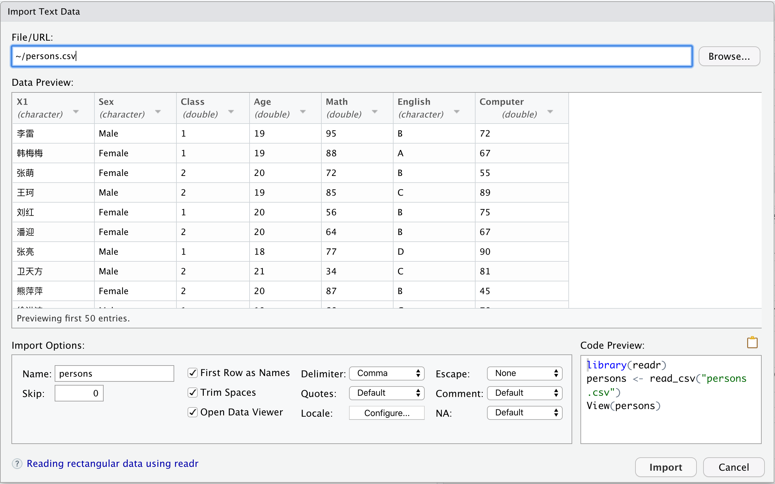
数据文件所在路径
调整导入数据类型
重要参数设置
自动代码预览
导入后的变量名

Slide 6
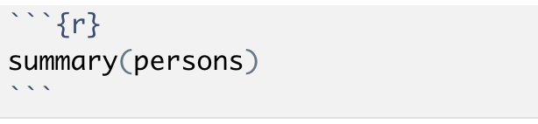
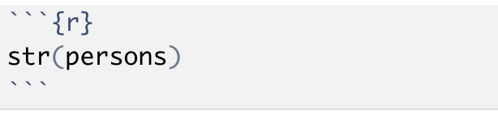
数据简报
了解数据是入手分析的第一步，summary用于呈现各变量统计情况，str则继承自列表变量的观察变量结构
呈现各元素变量基本统计量
呈现列表变量结构

Slide 7
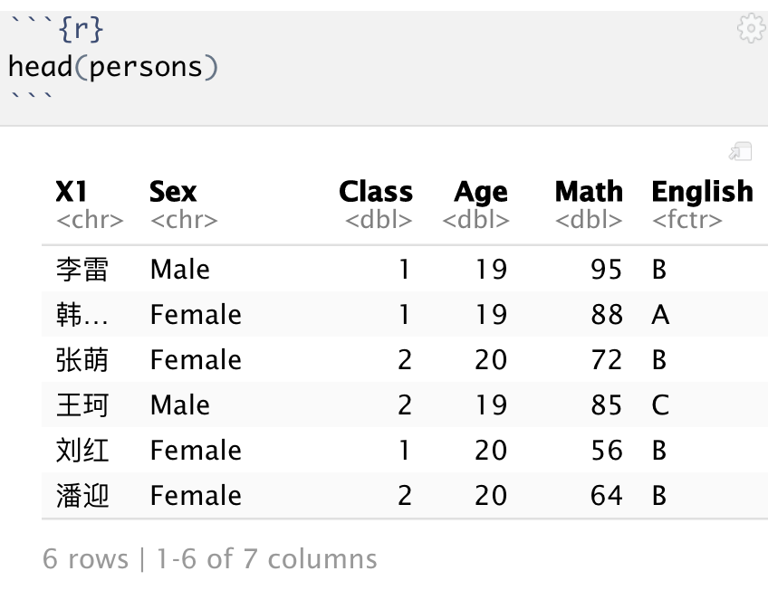
数据简报
通常直接观察数据状况是了解数据最直观的方法
head()，tail()分别取数据前6行和后6行数据

Slide 8
空缺处理
数据框变量
空缺检验
空缺处理
数据清洗工具

Slide 9
空缺值检测
数据进行计算和分析之前需要检查是否存在空缺值
Titanic
PassengerId | Survived | Pclass | Name | Sex | Age | SibSp | Parch | Ticket | Fare | Cabin | Embarked
1 | 0 | 3 | Braund, Mr. Owen Harris | male | 22 | 1 | 0 | A/5 21171 | 7.25 |  | S
2 | 1 | 1 | Cumings, Mrs. John Bradley (Florence Briggs Thayer) | female | 38 | 1 | 0 | PC 17599 | 71.2833 | C85 | C
3 | 1 | 3 | Heikkinen, Miss. Laina | female | 26 | 0 | 0 | STON/O2. 3101282 | 7.925 |  | S
4 | 1 | 1 | Futrelle, Mrs. Jacques Heath (Lily May Peel) | female | 35 | 1 | 0 | 113803 | 53.1 | C123 | S
5 | 0 | 3 | Allen, Mr. William Henry | male | 35 | 0 | 0 | 373450 | 8.05 |  | S
6 | 0 | 3 | Moran, Mr. James | male |  | 0 | 0 | 330877 | 8.4583 |  | Q
7 | 0 | 1 | McCarthy, Mr. Timothy J | male | 54 | 0 | 0 | 17463 | 51.8625 | E46 | S
8 | 0 | 3 | Palsson, Master. Gosta Leonard | male | 2 | 3 | 1 | 349909 | 21.075 |  | S
9 | 1 | 3 | Johnson, Mrs. Oscar W (Elisabeth Vilhelmina Berg) | female | 27 | 0 | 2 | 347742 | 11.1333 |  | S
10 | 1 | 2 | Nasser, Mrs. Nicholas (Adele Achem) | female | 14 | 1 | 0 | 237736 | 30.0708 |  | C
11 | 1 | 3 | Sandstrom, Miss. Marguerite Rut | female | 4 | 1 | 1 | PP 9549 | 16.7 | G6 | S
12 | 1 | 1 | Bonnell, Miss. Elizabeth | female | 58 | 0 | 0 | 113783 | 26.55 | C103 | S
13 | 0 | 3 | Saundercock, Mr. William Henry | male | 20 | 0 | 0 | A/5. 2151 | 8.05 |  | S
14 | 0 | 3 | Andersson, Mr. Anders Johan | male | 39 | 1 | 5 | 347082 | 31.275 |  | S
1912年Titanic号邮轮事件中登船者记录，数据来源Kaggle

Slide 10
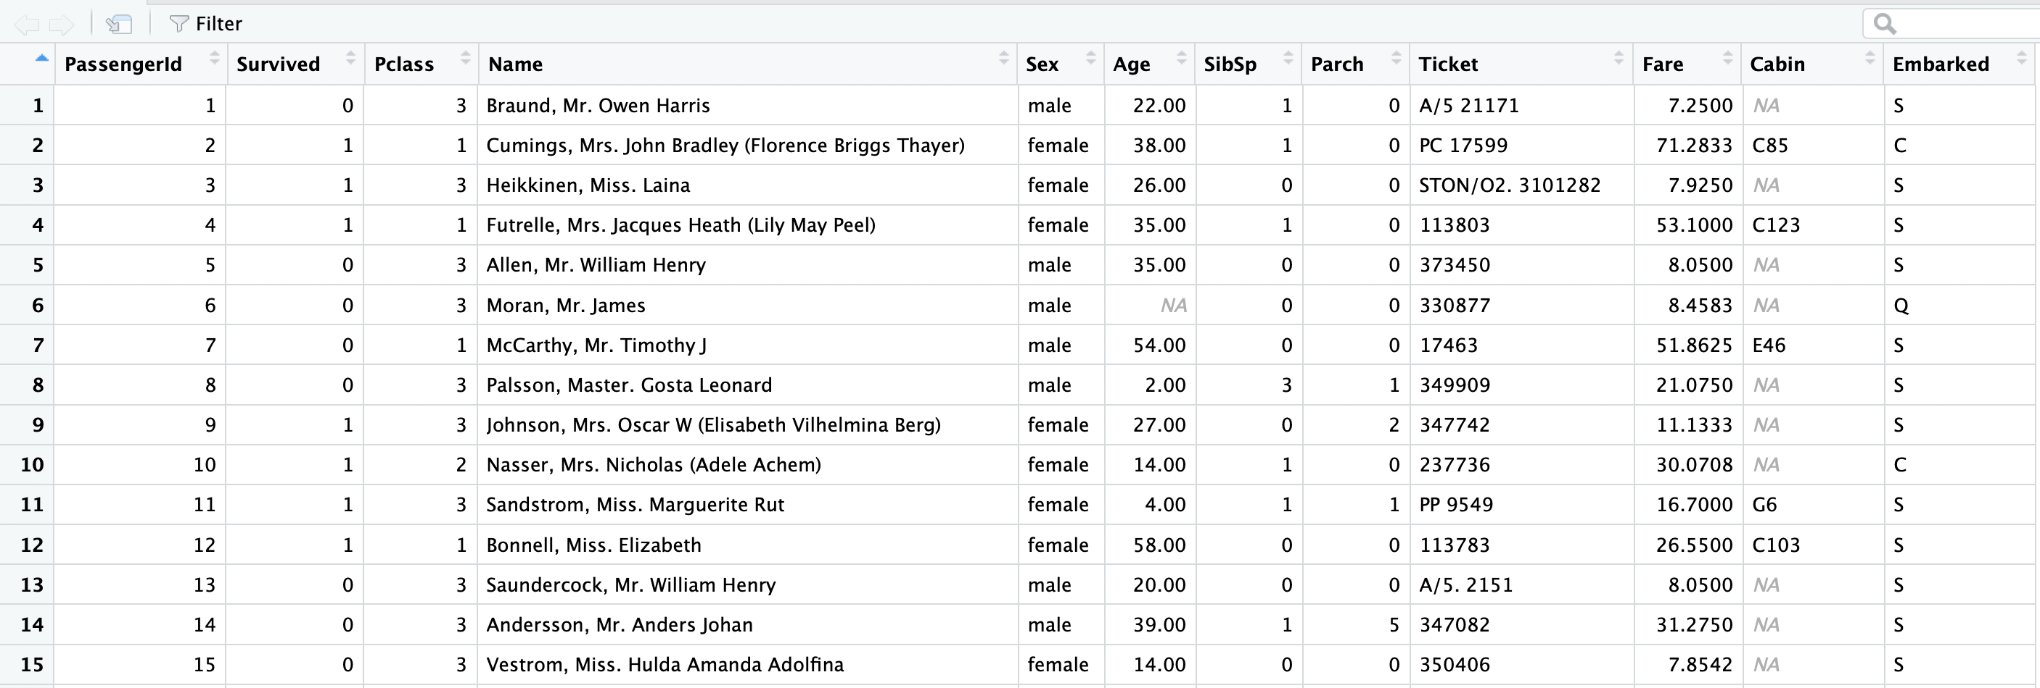
空缺值检测
数据进行计算和分析之前需要检查是否存在空缺值
1912年Titanic号邮轮事件中登船者记录，数据来源Kaggle

Slide 11
空缺值检测
NA的影响
空缺值符号：NA
> y=c(1,2,4,6,NA,10)
> y
[1] 1 2 4 6 NA 10
> mean(y)
[1] NA
> log(y)
[1] 0.00 0.69 1.39 1.79 NA 2.30
计算结果受到影响

Slide 12
空缺值检测
检验空缺
is.na()函数
> is.na(y)
[1] FALSE FALSE FALSE FALSE TRUE FALSE
> any(is.na(y)) #利用判断函数检验
[1] TRUE
> sum(is.na(y)) #逻辑值的整数性
[1] 1
汇总空缺数量

Slide 13
空缺值处理
替换处理
用which()定位替空值
> which(is.na(y))
[1] 5
> y
[1] 1 2 4 6 NA 10
> y[is.na(y)]=0
> y
[1] 1 2 4 6 0 10
#通过索引的逻辑调用访问非空数据
> y[!is.na(y)]
[1] 1 2 4 6 10
用索引访问和替换空值

Slide 14
空缺值处理
替换处理
常用函数有对应参数
> mean(y,na.rm = T)
[1] 4.6
> sum(y,na.rm = T)
[1] 23
> sort(y,na.last = T)
[1] 1 2 4 6 10 NA

Slide 15
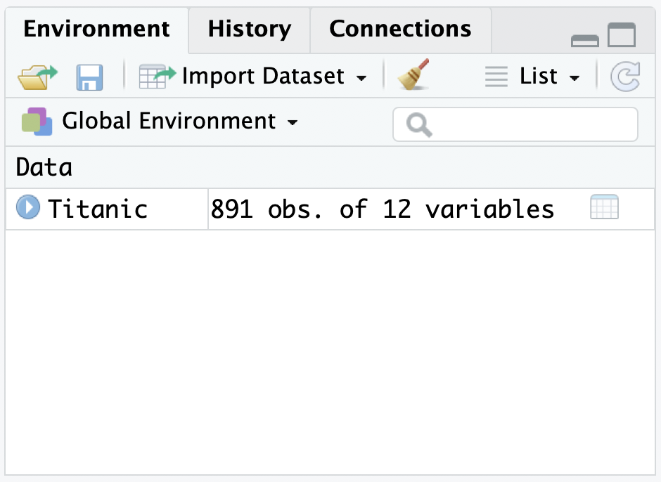
数据清洗工具
检验整个数据集是否存在空缺
> complete.cases(Titanic)
> sum(complete.cases(Titanic))
[1] 183

Slide 16
数据清洗工具
Amelia工具包
图形化标示空缺数据位置
> library(Amelia)
> dev.new() #新建图形画板
> missmap(Titanic) #检测数据集

Slide 17
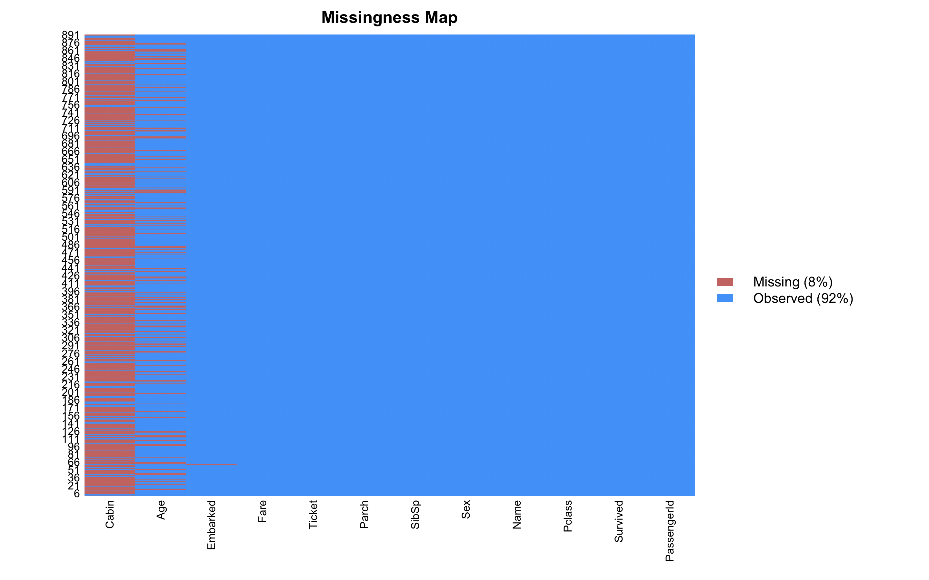

Slide 18
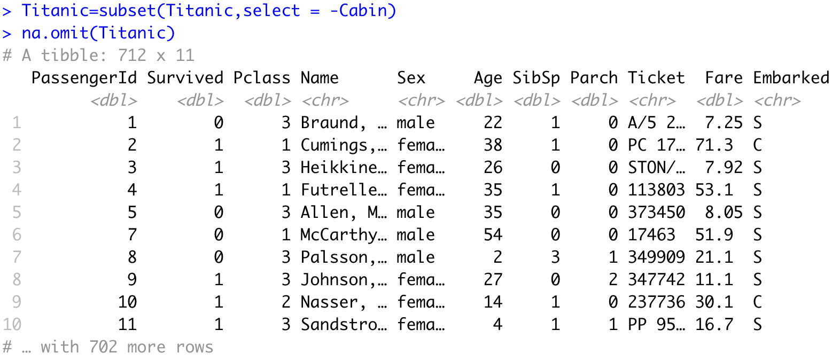
动手清洗数据

Slide 19
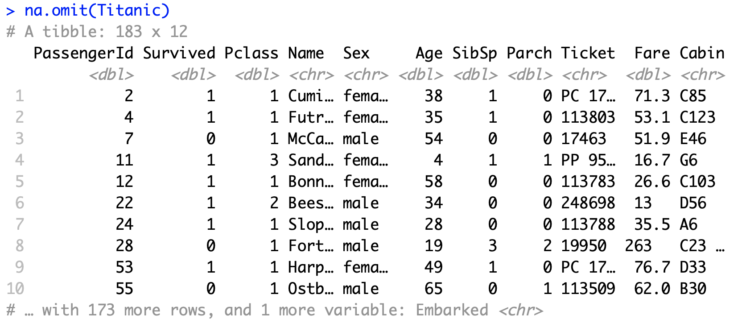

Slide 20
dplyr
数据框变量
dplyr用途
常用工具函数

Slide 21


数据框工具dplyr
对象筛选
dplyr是目前少数能够快速处理十万行以上数据量的工具之一。
在R语言中加载方式：
属性筛选
表格排序
分组汇总
library(dplyr)
数据连接
……
管道组合
CRAN

Slide 22
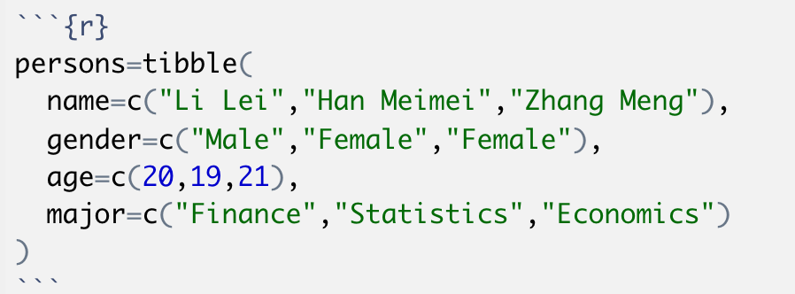
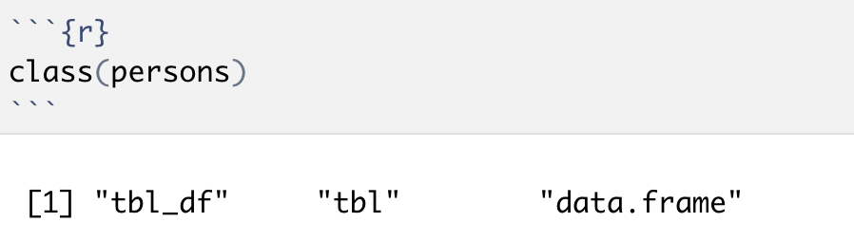
data.frame的扩展类
tibble类型数据创建：
tibble类型对data.frame类增加了显示上的优化，persons变量同时是tibble类和data.frame类

Slide 23
data.frame
数据框工具
加载dplyr工具包
filter() 筛选记录
> install.packages(“dplyr") #首次使用需要安装工具包
> library(dplyr) #加载工具包
> filter(persons,Age>20)
Name Gender Age Major
1 张萌 Female 21 Economics

Slide 24
filter
filter() 筛选
问题：筛选年龄大于20岁的人员信息
使用规律： 功能(数据集,条件)
> persons
Name Gender Age Major
1 李雷 Male 20 Finance
2 韩梅梅 Female 19 Statistics
3 张萌 Female 21 Economics
> filter(persons,Age>20)
Name Gender Age Major
1 张萌 Female 21 Economics
|

Slide 25
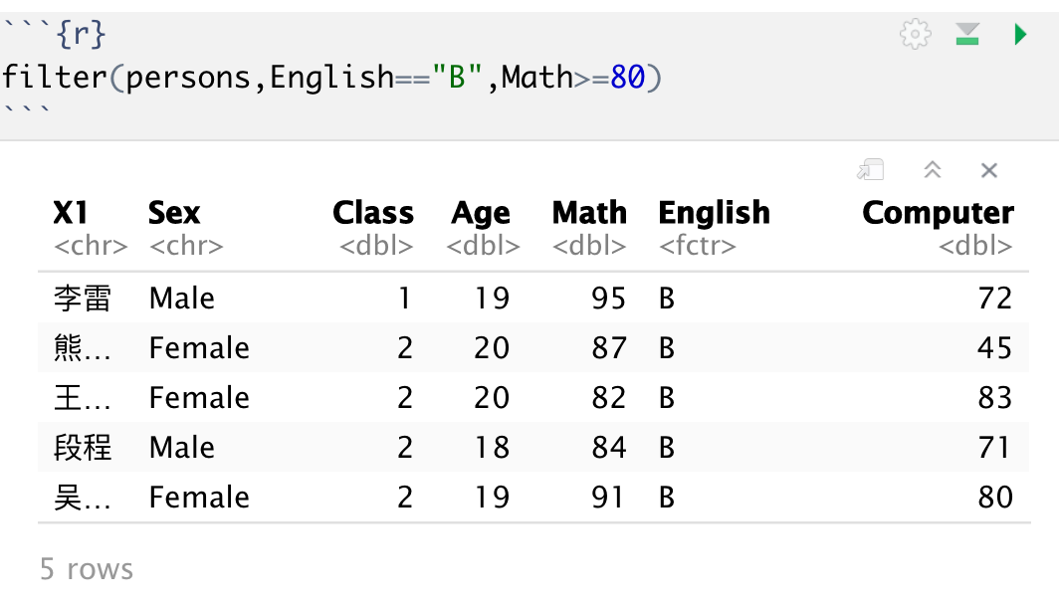
filter
filter函数用于按条件筛选对象，类似subset函数，用法如下
注意：filter中的条件默认靠“与”运算连接，如果要求“或”运算则需要按照R的逻辑运算符连接

Slide 26
select
select() 选择变量
如右侧示例数据
问题1:取Gender到Major之间的所有属性数据
问题2:除了姓名属性Name以外，其他属性提取出来
> persons
Name Gender Age Major
1 李雷 Male 20 Finance
2 韩梅梅 Female 19 Statistics
3 张萌 Female 21 Economics
> select(persons,Gender:Major)
Gender Age Major
1 Male 20 Finance
2 Female 19 Statistics
3 Female 21 Economics
|
|
> select(persons,-Name)
Gender Age Major
1 Male 20 Finance
2 Female 19 Statistics
3 Female 21 Economics

Slide 27
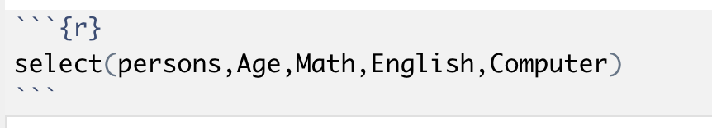
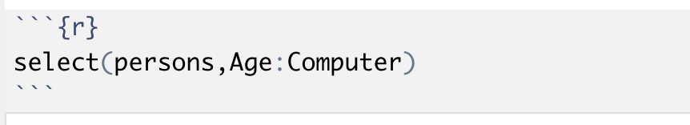
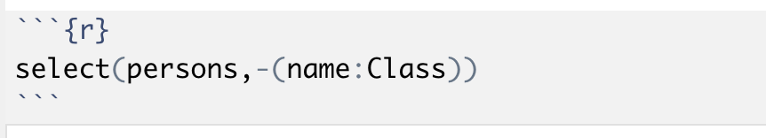
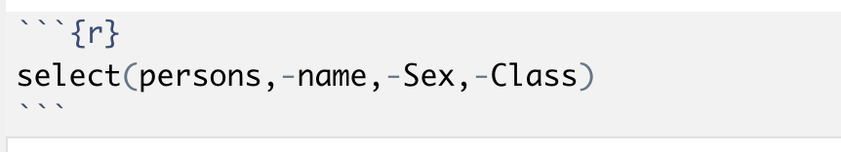
select
select功能类似subset函数的列参数，但更加灵活使用。
选择Age到Computer四列变量，右侧四种方式都是可行并且等效的

Slide 28
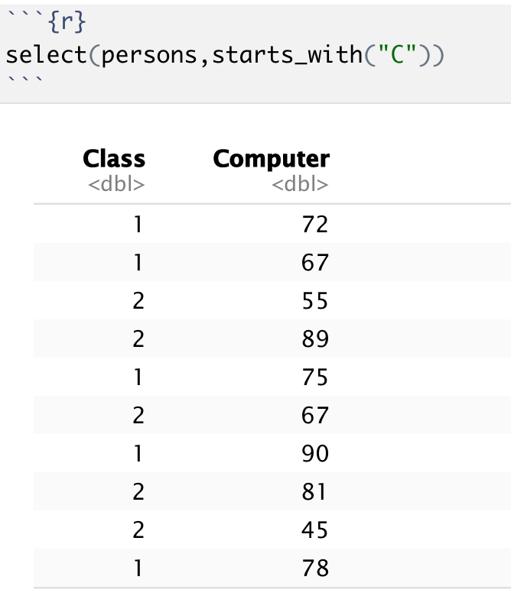
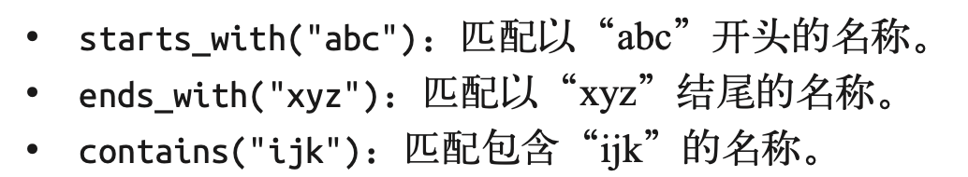
select
当数据集变量特别多时，挑选变量称为一件困难事情，select支持变量名的字符匹配方式挑选变量，如下常用的3个辅助函数

Slide 29
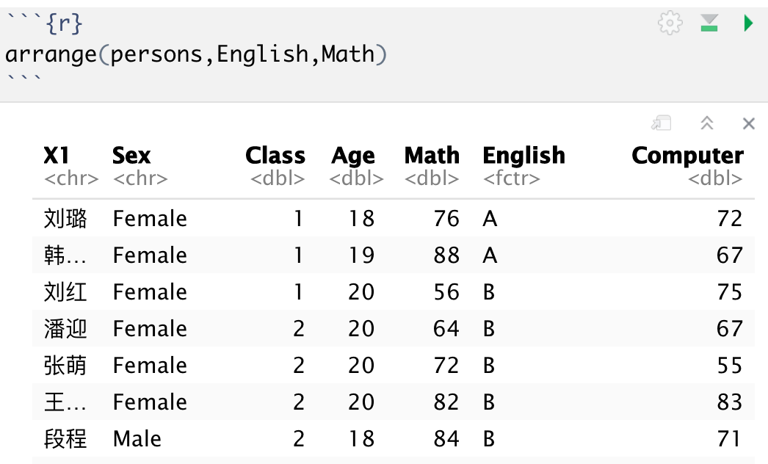
arrange
arrange()函数用来给对象排序，类似于sort函数。但它的排序条件组合方式是主次指标方式。
如令排序变量逆序，则对变量使用desc()辅助函数

Slide 30
arrange
> arrange(persons,Age)
Name Gender Age Major
1 韩梅梅 Female 19 Statistics
2 李雷 Male 20 Finance
3 张萌 Female 21 Economics
arrange() 对象排序
问题：对学生数据集按照年龄Age属性排序
|
> arrange(persons,desc(Age))
Name Gender Age Major
1 张萌 Female 21 Economics
2 李雷 Male 20 Finance
3 韩梅梅 Female 19 Statistics
|

Slide 31
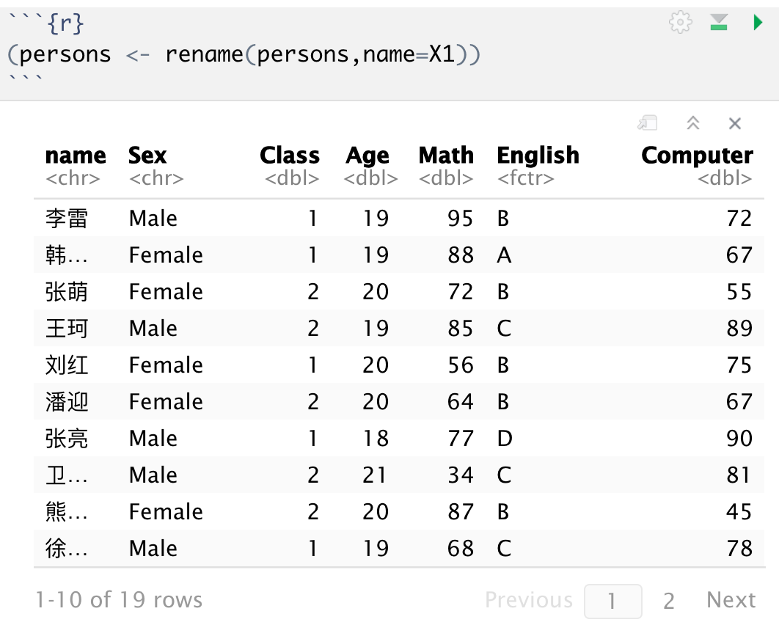
rename
rename用于重新命名变量名，使用格式如右侧图示：
导入变量时第一列由于无列名称，被默认命名为X1,修改列名称为name
tips:由于rename的结果被赋值回变量persons而无法在显示中出现结果，为达到显示效果可在首尾加括弧。

Slide 32
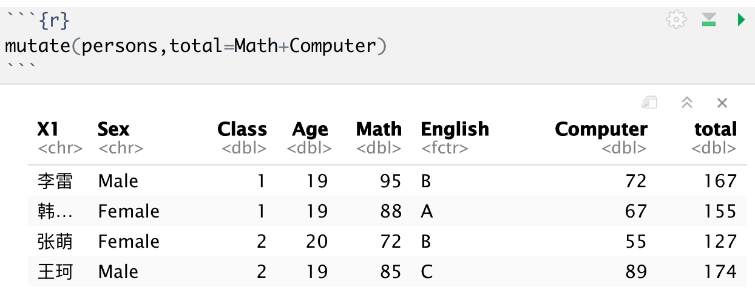
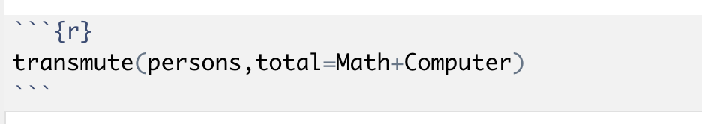
mutate/transmute
mutate将变量按照计算公式生成新变量，并将之置于最后
若不希望加入原数据表，则用transmute函数作为替代

Slide 33
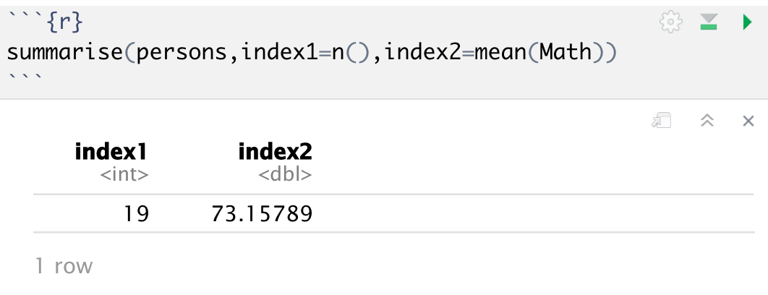
summarise汇总函数
summarise用于生成数据集中变量的汇总统计，类似于transmute,但将向量运算改为了统计运算
辅助函数n()返回对象个数

Slide 34
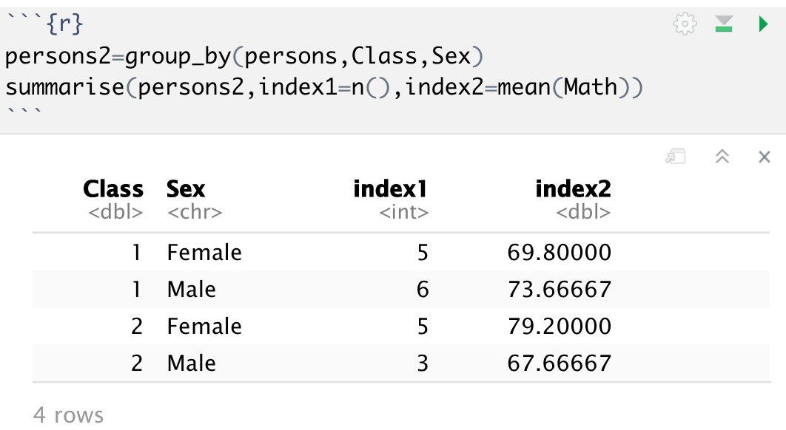
group_by分组
group_by用于对数据集插入分组观测变量，之后再汇总时将根据分组标志变量进行统计。如下

Slide 35
group_by分组
数据框tb
group_by(tb,index)
 | index | score
 | A | 80
 | B | 90
 | B | 75
 | A | 83
 | A | 76
 | B | 91
 | A | 88
 | B | 79
 | index | score
 | A | 80
 | B | 90
 | B | 75
 | A | 83
 | A | 76
 | B | 91
 | A | 88
 | B | 79

Slide 36
管道连接 %>%
tidyverse集合包含dplyr等工具包，所有函数均有高度一致的格式，即：
函数名(数据集，条件1，条件2……)
标准化使得代码组合变得更加方便，magrittr(或dplyr)提供了管道连接符号：%>%

Slide 37
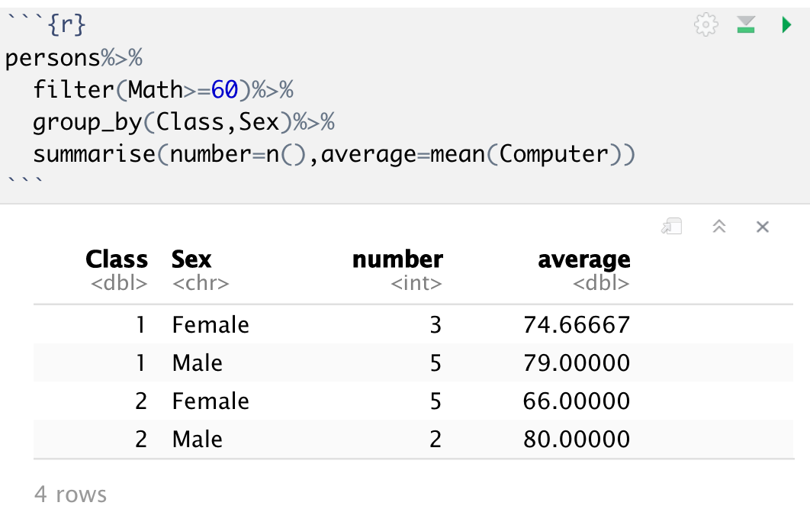
管道连接 %>%
筛选filter
分组group_by
汇总summarise

Slide 38
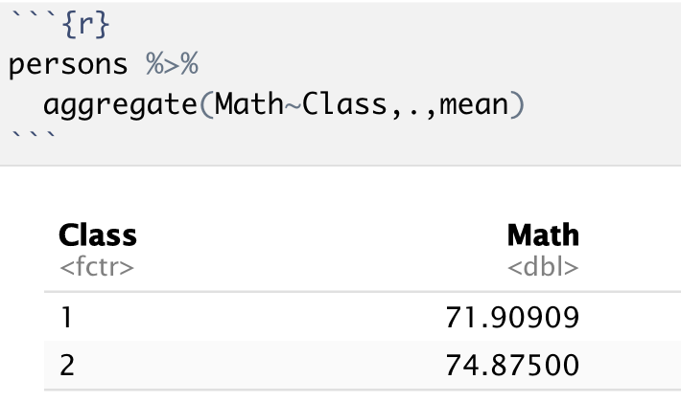
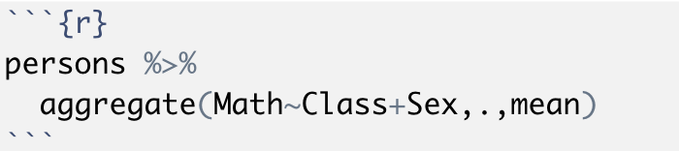
aggregate聚合函数
aggregate做数据框聚合处理与dplyr非常类似
由于aggregate第一参数位并非数据集，.符号指示管道%>%将数据放入第二参数位
~左侧为操作变量，右侧为分组控制变量，通过+连接多个控制变量，之后为计算函数(注意计算函数不带括号)

Slide 39
练习
练习：分析数据集Baseball,322名球员的数据，哪类球员对比赛最重要？数据放在package:vcd
练习：基础包datasets中常用的数据集mtcars记录了多种车型的属性参数，运用数据框操作工具快速了解不同车型的特点。
练习：工具包ggplot2中的diamonds数据机记录了钻石加工中切割方法cut和钻石长宽高以及价格等属性，请根据cut属性做聚合，统计各类钻石加工品的平均价格。

